Slide 1


Slide 2
Quem somos?
A Electra foi fundada em 2010 por dois amigos que
buscavam uma solução sustentável para os desafios da mobilidade urbana. A empresa superou os obstáculos iniciais, se tornando referência no mercado de motos elétricas.
Nome
Nome criado a partir de referencias e intenções dos autores. Electra remetendo traços fonéticos a eletricidade, que é diretamente associada ao foco principal da empresa, exaltar a ecologia.

Slide 3
Logo
A logo sendo uma Combination Mark, traz ícone e texto, assim sendo o ícone uma ilustração que traz um capacete.
MONTSERRAT é a tipografia primaria da empresa. Na tentativa de trazer conforto e acessibilidade com seus traços minimalistas. E, não deixando de lado a modernidade que uma empresa de tal porte precisa.
Nossa logo tem como ideia ser a mais objetiva e clara possível e mesmo assim não deixando de trazer minimalismo para os que há apreciam. Com traçados fortes preenchendo a maior parte do decalque, a proximidade entre o que a ilustração remete e o real é muito clara. Nossa intenção é trazer menos poluição e mais acessibilidade.

Slide 4
Tipo logo > Fundo claro

Slide 5
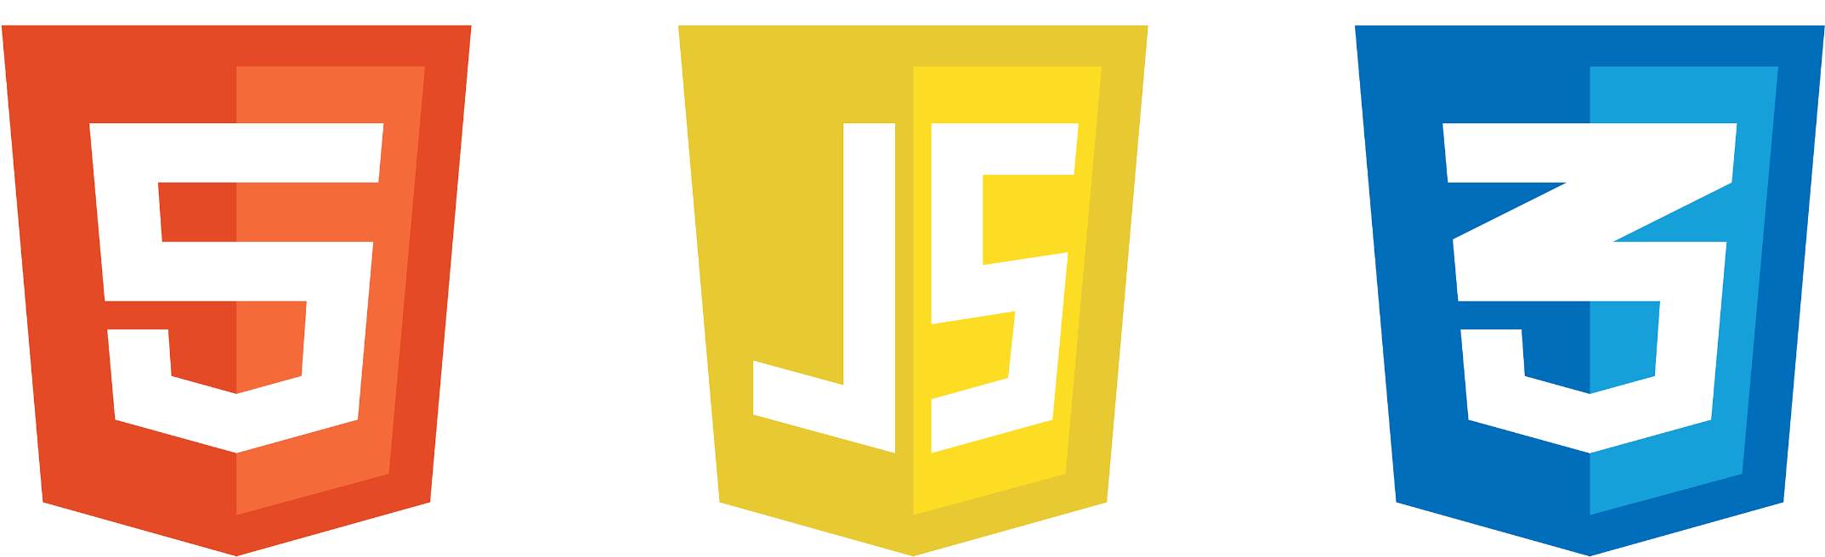

Linguagens utilizadas

Slide 6




Ferramentas Utilizadas

Slide 7
Obrigado

